Slide 1
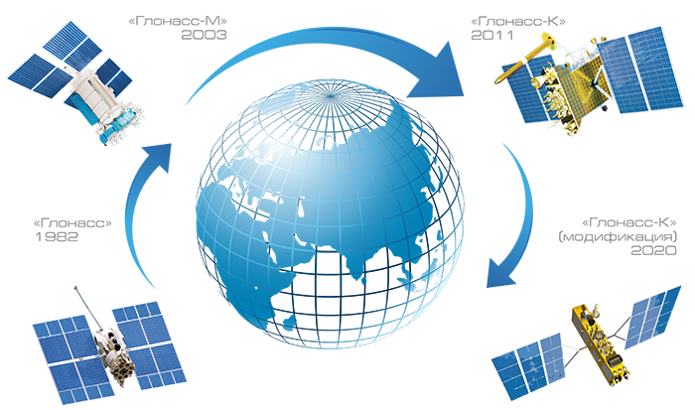
Системы спутниковой навигации

Slide 2
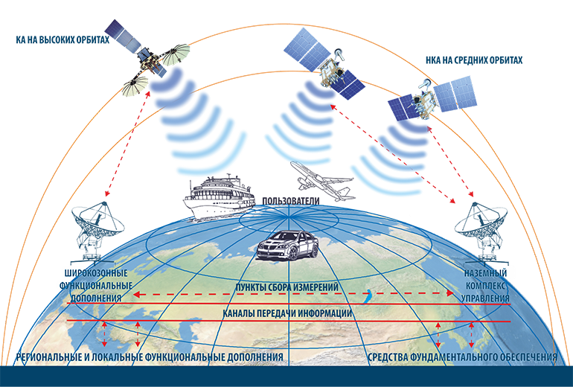
Системы спутниковой навигации

Slide 3
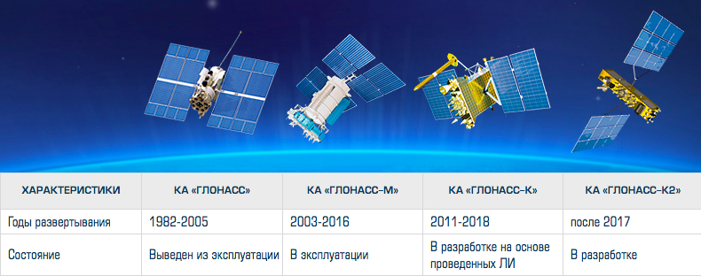
Системы спутниковой навигации
Notes:
Основным отличием от спутников «Глонасс-К» является возможность передачи сигнала с кодовым разделением на частотах L1 и L2.
В CDMA для каждого узла выделяется весь спектр частот и всё время. CDMA использует специальные коды для идентификации соединений. Каналы трафика при таком способе разделения среды создаются посредством применения широкополосного кодо-модулированного радиосигнала — шумоподобного сигнала, передаваемого в общий для других аналогичных передатчиков канал в едином широком частотном диапазоне
L-диапазон — диапазон частот дециметровых длин волн, используемых для наземной и спутниковой радиосвязи. По определению IEEE, этот диапазон простирается от 1 до 2 ГГц электромагнитного спектра (длины волн от 30 до 15 см).

Slide 4
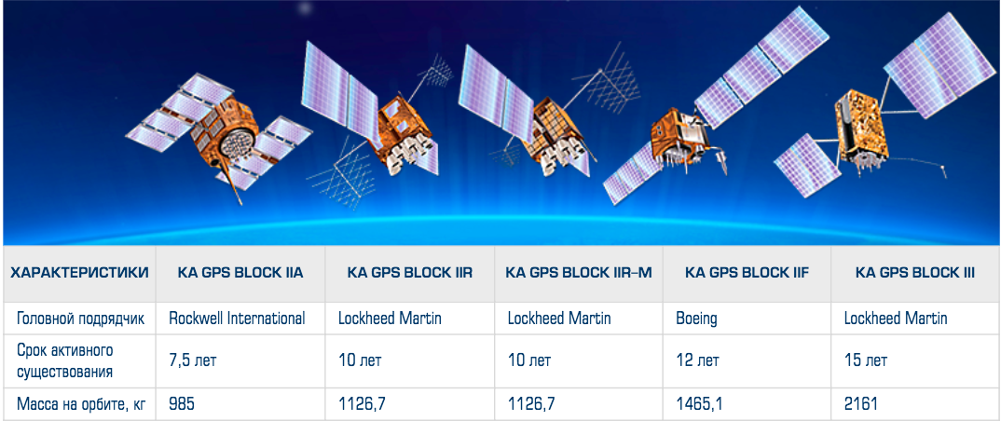
Системы спутниковой навигации

Slide 5
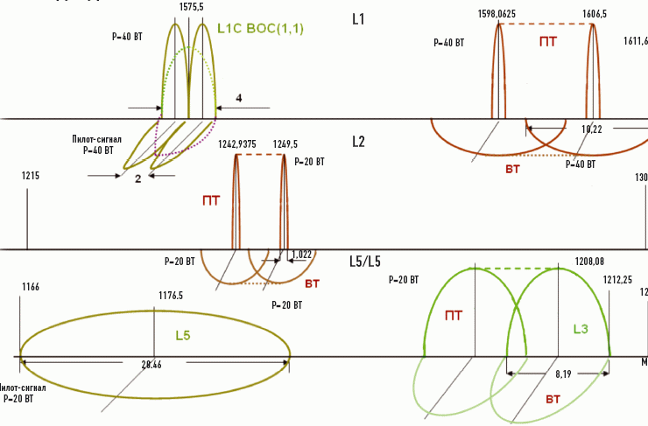
Системы спутниковой навигации

Slide 6
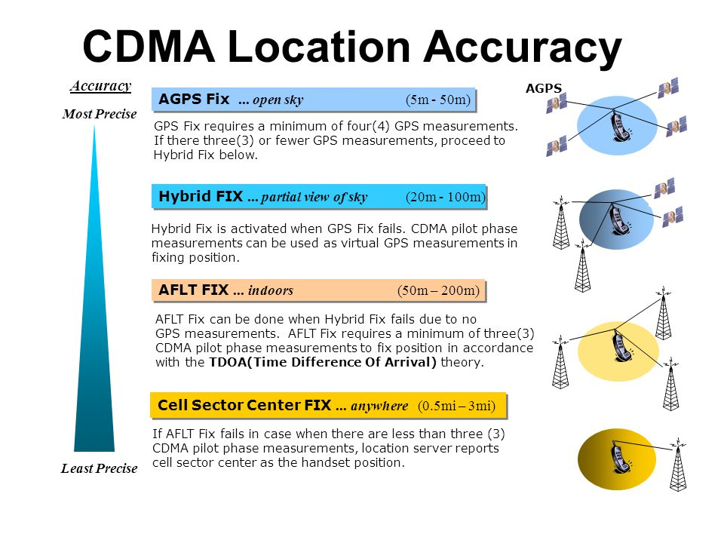
Системы спутниковой навигации

Slide 7
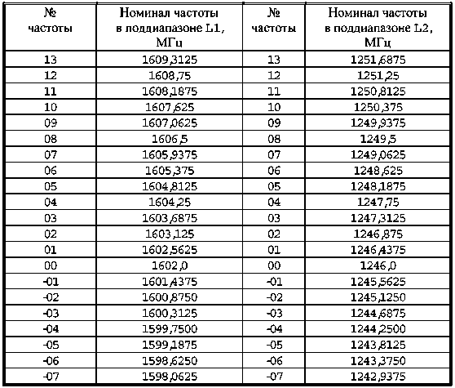
Системы спутниковой навигации

Slide 8
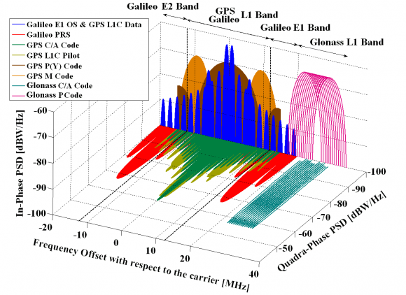
Системы спутниковой навигации

Slide 9
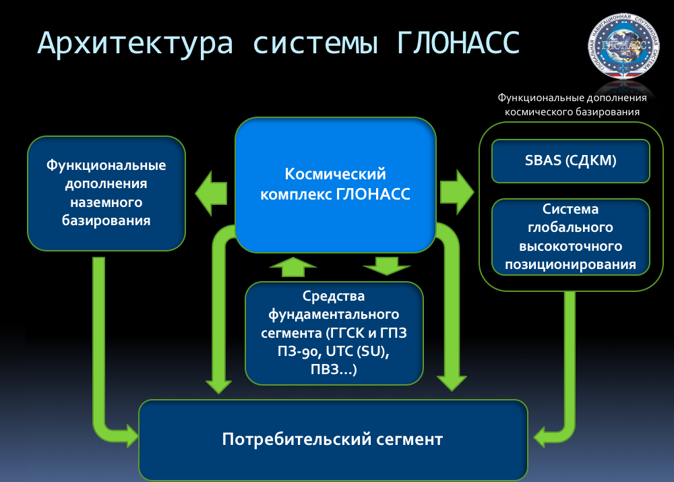
Системы спутниковой навигации

Slide 10
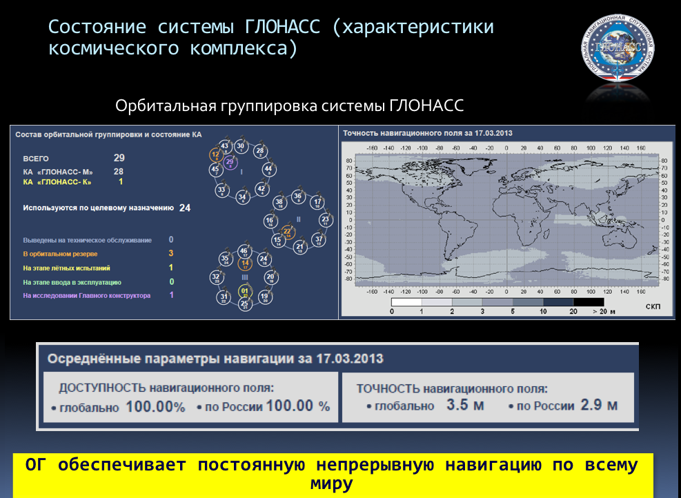
Системы спутниковой навигации

Slide 11
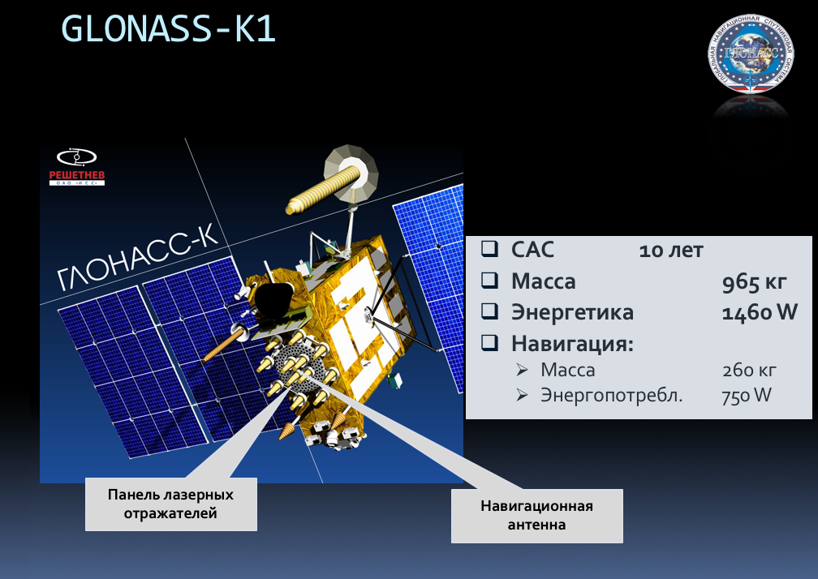
Системы спутниковой навигации

Slide 12
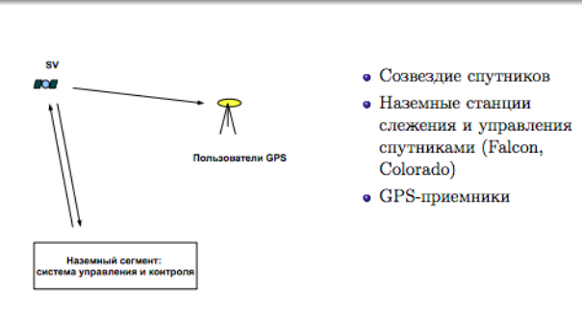
Системы спутниковой навигации

Slide 13
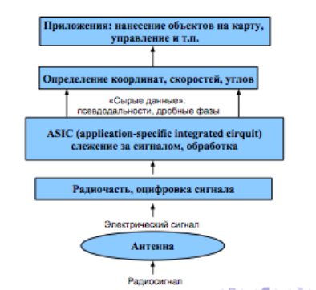
Приемник GPS

Slide 14
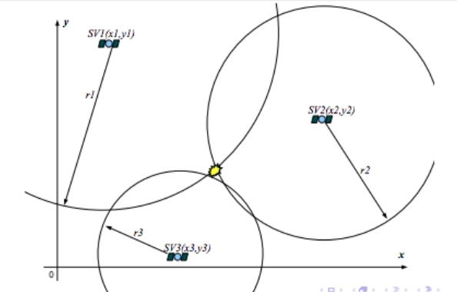
Приемник GPS

Slide 15
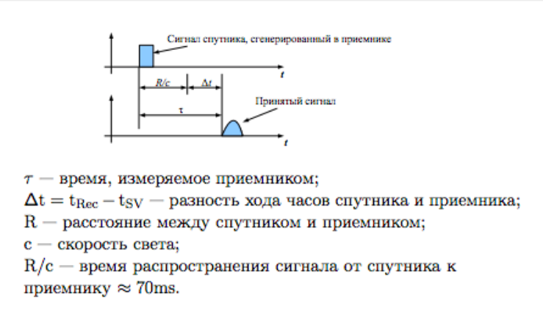
Приемник GPS
Notes:
Определение псевдодальностей

Slide 16
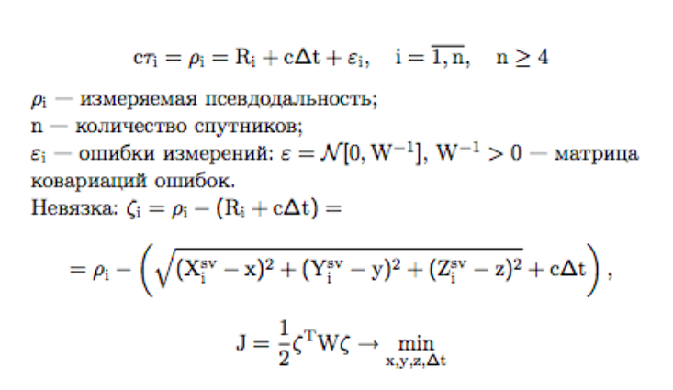
Приемник GPS
Notes:
Уравнение наблюдений

Slide 17
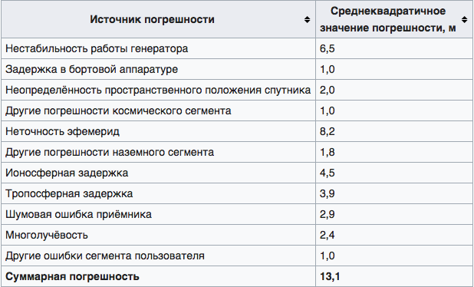
Факторы, влияющие на погрешность измерений

Slide 18
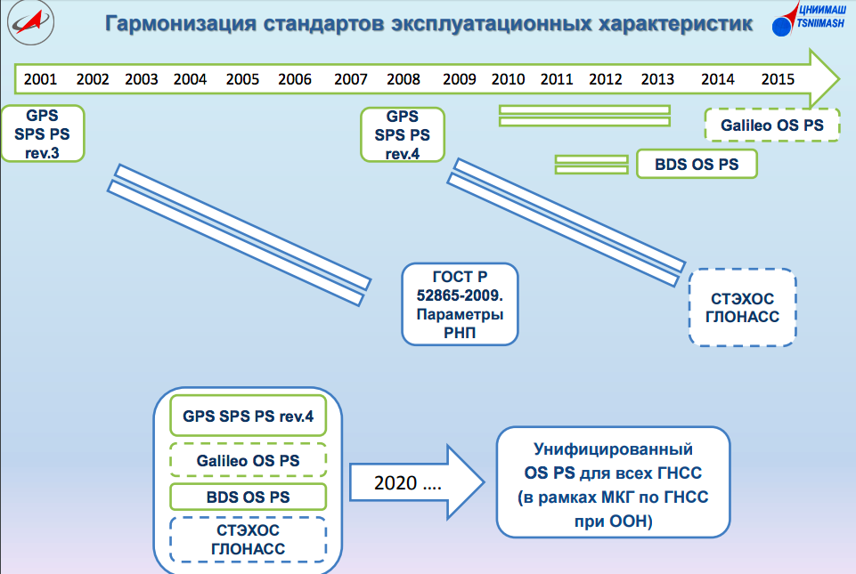
Notes:
• Численность группировки космических аппаратов – работу обеих систем обеспечивает по 24 спутника, также на орбитах находится несколько резервных аппаратов, в GPS предусмотрено увеличение спутников до 48;
• Расположение спутников – в GPS спутники занимают 6 плоскостей по 4 аппарата в каждой, в ГЛОНАСС – по 8 спутников в трех плоскостях. При этом спутники GPS синхронизированы с вращением Земли, спутники ГЛОНАСС вращаются независимо от Земли;
• Сигналы, передаваемые спутниками, разнесены по частоте (хотя некоторые сигналы в GPS и ГЛОНАСС передаются в близких диапазонах).
В остальном же обе системы очень похожи, они построены на единых принципах, поэтому обладают примерно одинаковыми характеристиками.

Slide 19
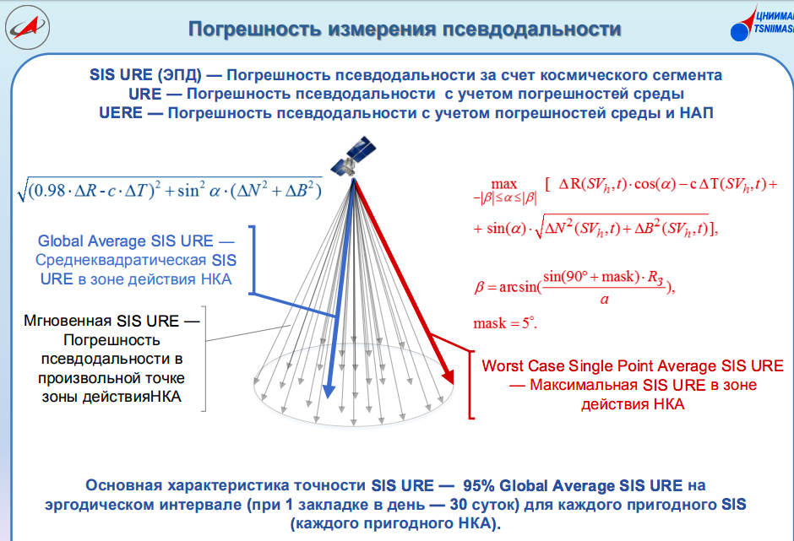

Slide 20
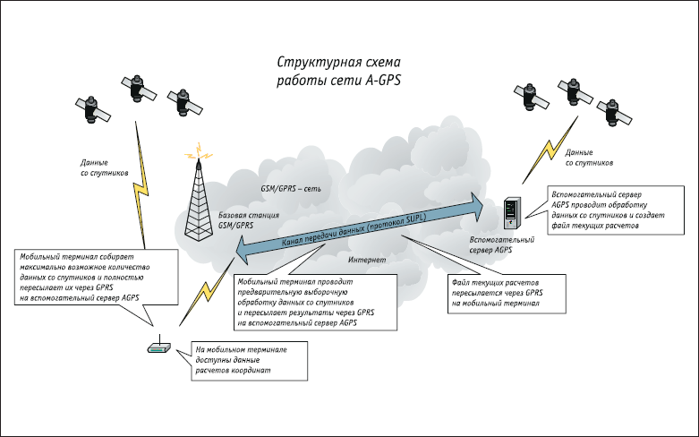

Slide 21
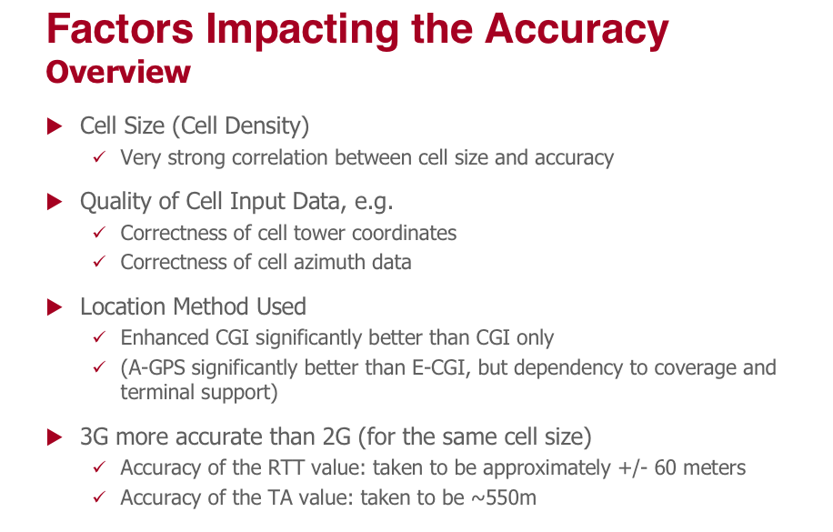

Slide 22
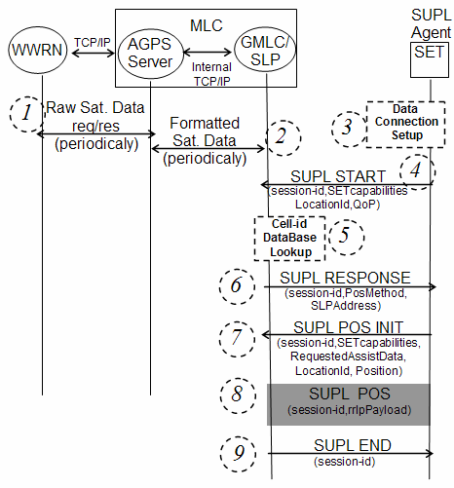

Slide 23
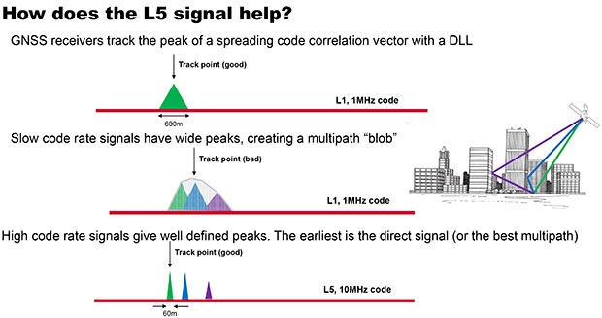

Slide 24
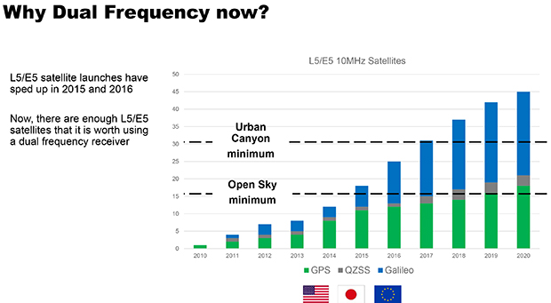
Notes:
moving to a more power-efficient 28-nanometer-chip manufacturing process, adopting a new radio architecture (which Broadcom would not disclose the details of), and designing a power-saving dual-core sensor hub. In total, they add up to a 50 percent power savings over Broadcom’s previous, less accurate chip.

Slide 25
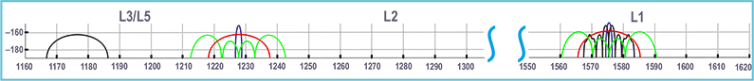
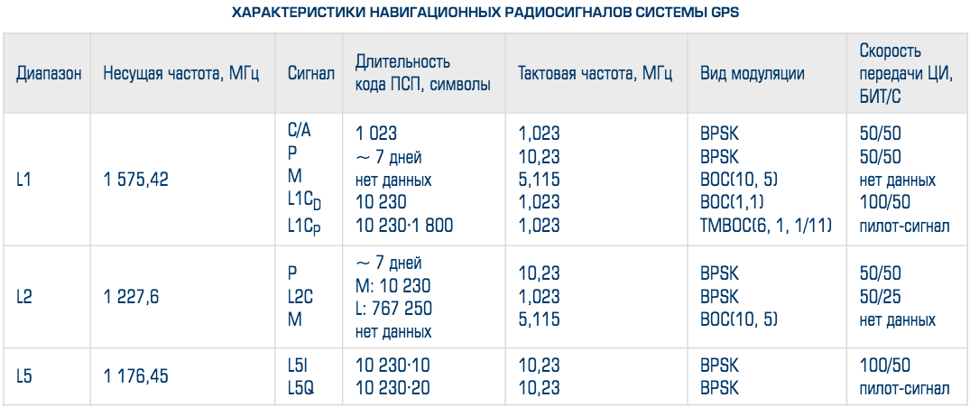
Спектр навигационных сигналов
Orio al Serio

